Slide 1
Thread – Social Network Website

Slide 2
01
Giới thiệu

Slide 3
Website này để làm gì?
Khác với Facebook hay Instagram, Thread tập trung chủ yếu vào tính năng chia sẻ nội dung ngắn thường là dạng văn bản, liên kết tập trung nhanh vào ý tưởng chính của mục đích truyền đạt.
Website cho phép người dùng tương tác lẫn nhau bằng cách like bài viết của người khác hay cũng có thể nêu ý kiến bản thân về bài viết bằng cách bình luận.
Người dùng có thể kết bạn với nhau, liên lạc với nhau qua hình thức tin nhắn.
Thread giúp người dùng tóm lược được những thông tin cần biết nhanh hơn, hiểu sơ lược về những gì muốn biết và dễ dàng bỏ qua những nội dung không mong muốn.

Slide 4
02
Các công nghệ sử dụng

Slide 5
Backend:
Springboot: Là Backend Framework chính được sử dụng để xây dựng và quản lý các dịch vụ, bảo mật và logic hoạt động của website.
MySQL: Cơ sở dữ liệu sử dụng để lưu trữ thông tin cấu trúc như thông tin người dùng, ...
MongoDB: Cơ sử dữ liệu NoSQL để quản lý dữ liệu phi cấu trúc một cách linh hoạt, hiểu quả- tin nhắn người dùng.
WebSocket (qua STOMP and SockJS): Giao tiếp trực tiếp giữa người dùng- máy chủ- người dùng được sử dụng đặc biệt cho tính năng chat trực tiếp.
Frontend:
ReactJS: Tiện cho việc quản lý và tái sử dụng một số thành phần của giao diện

Slide 6
03
USE CASE

Slide 7
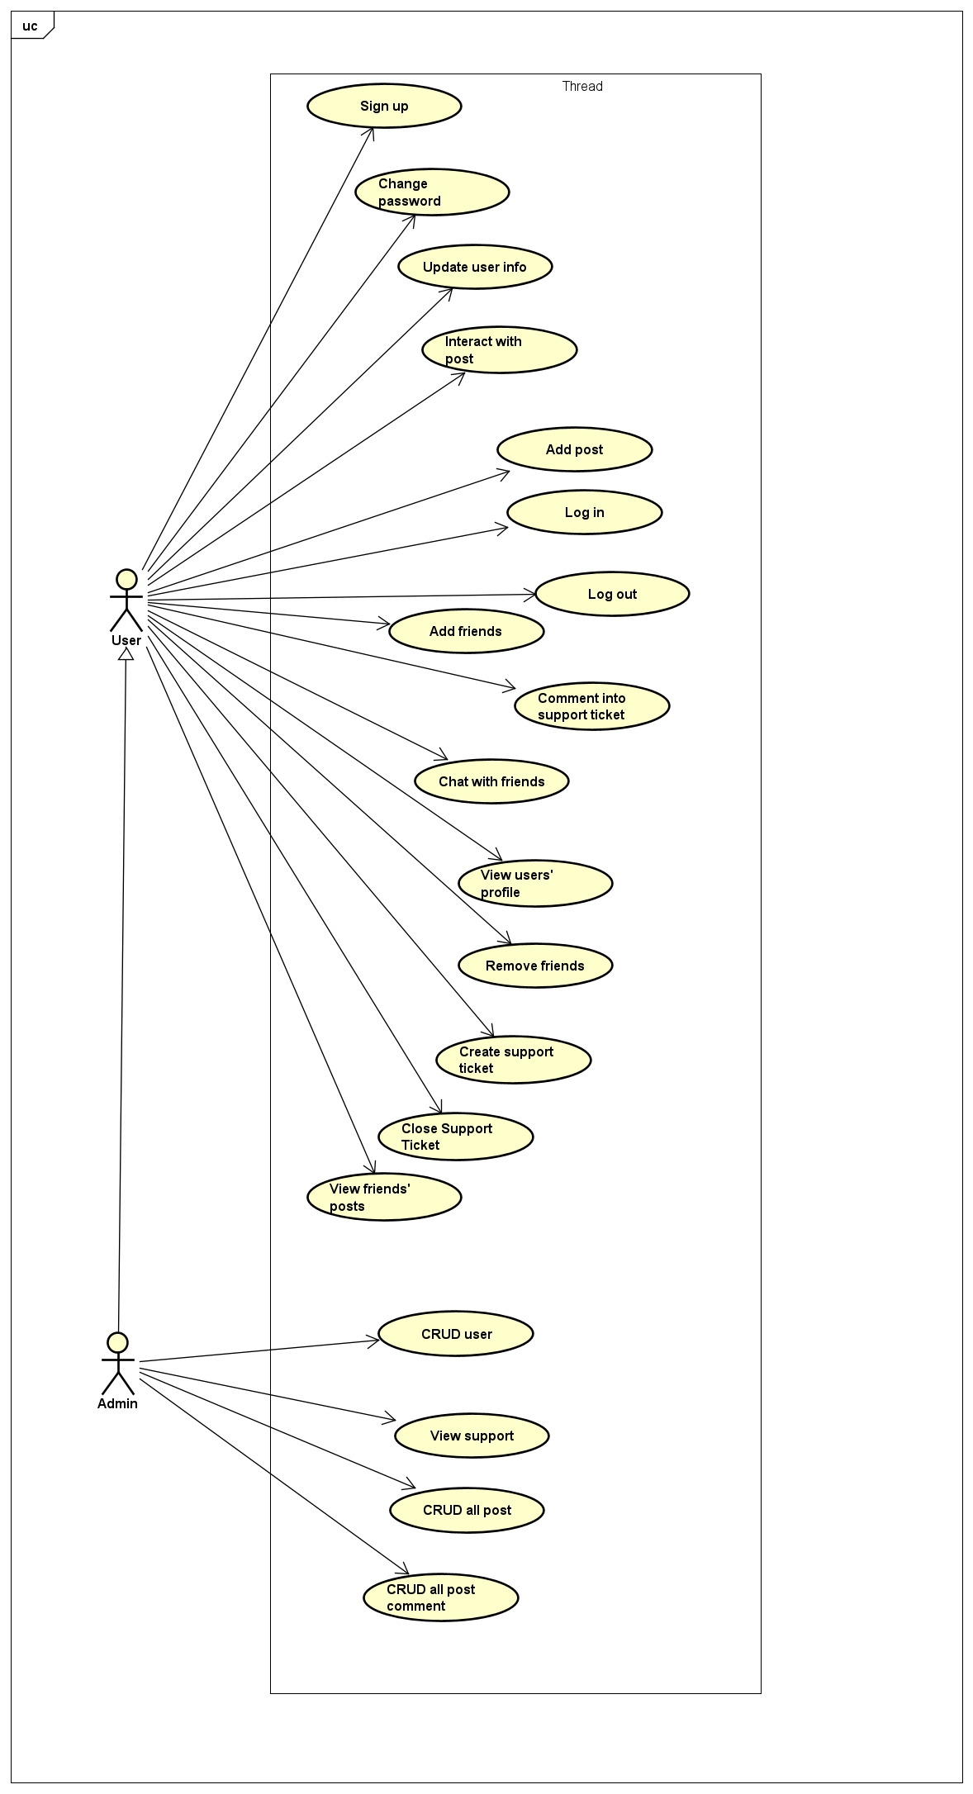
Người dùng: Người dùng thông thường của hệ thống, có thể thực hiện các chức năng cơ bản như:
Đăng ký:
Tạo tài khoản mới.
Đổi mật khẩu:
Cập nhật thông tin cá nhân:
Tương tác với bài viết: Like, comment bài viết.
Đăng bài: Tạo và đăng bài viết mới.
Đăng nhập/Đăng xuất: Truy cập hoặc rời khỏi hệ thống.
Thêm/Xóa bạn bè: Gửi hoặc nhận yêu cầu kết bạn.
Bình luận vào phiếu hỗ trợ: Đóng góp ý kiến về các phiếu hỗ trợ.
Chat với bạn bè: Trò chuyện với bạn bè qua hệ thống chat.
Xem hồ sơ người dùng khác: Truy cập vào hồ sơ của bạn bè.
Tạo/Đóng phiếu hỗ trợ: Gửi phiếu yêu cầu hỗ trợ và đóng khi vấn đề được giải quyết.
Xem bài viết của bạn bè: Theo dõi bài viết của bạn bè.
Quản trị viên: Ngoài những chức năng như Người dùng, Quản trị viên còn có quyền hạn cao hơn:
Quản lý người dùng: Thêm, sửa, xóa thông tin tài khoản.
Quản lý bài viết và bình luận: Tạo, sửa, xóa bài viết và bình luận của người dùng.
Xem và quản lý phiếu hỗ trợ: Xử lý các phiếu hỗ trợ do người dùng gửi.

Slide 8
03
DATABASE DESIGN

Slide 9
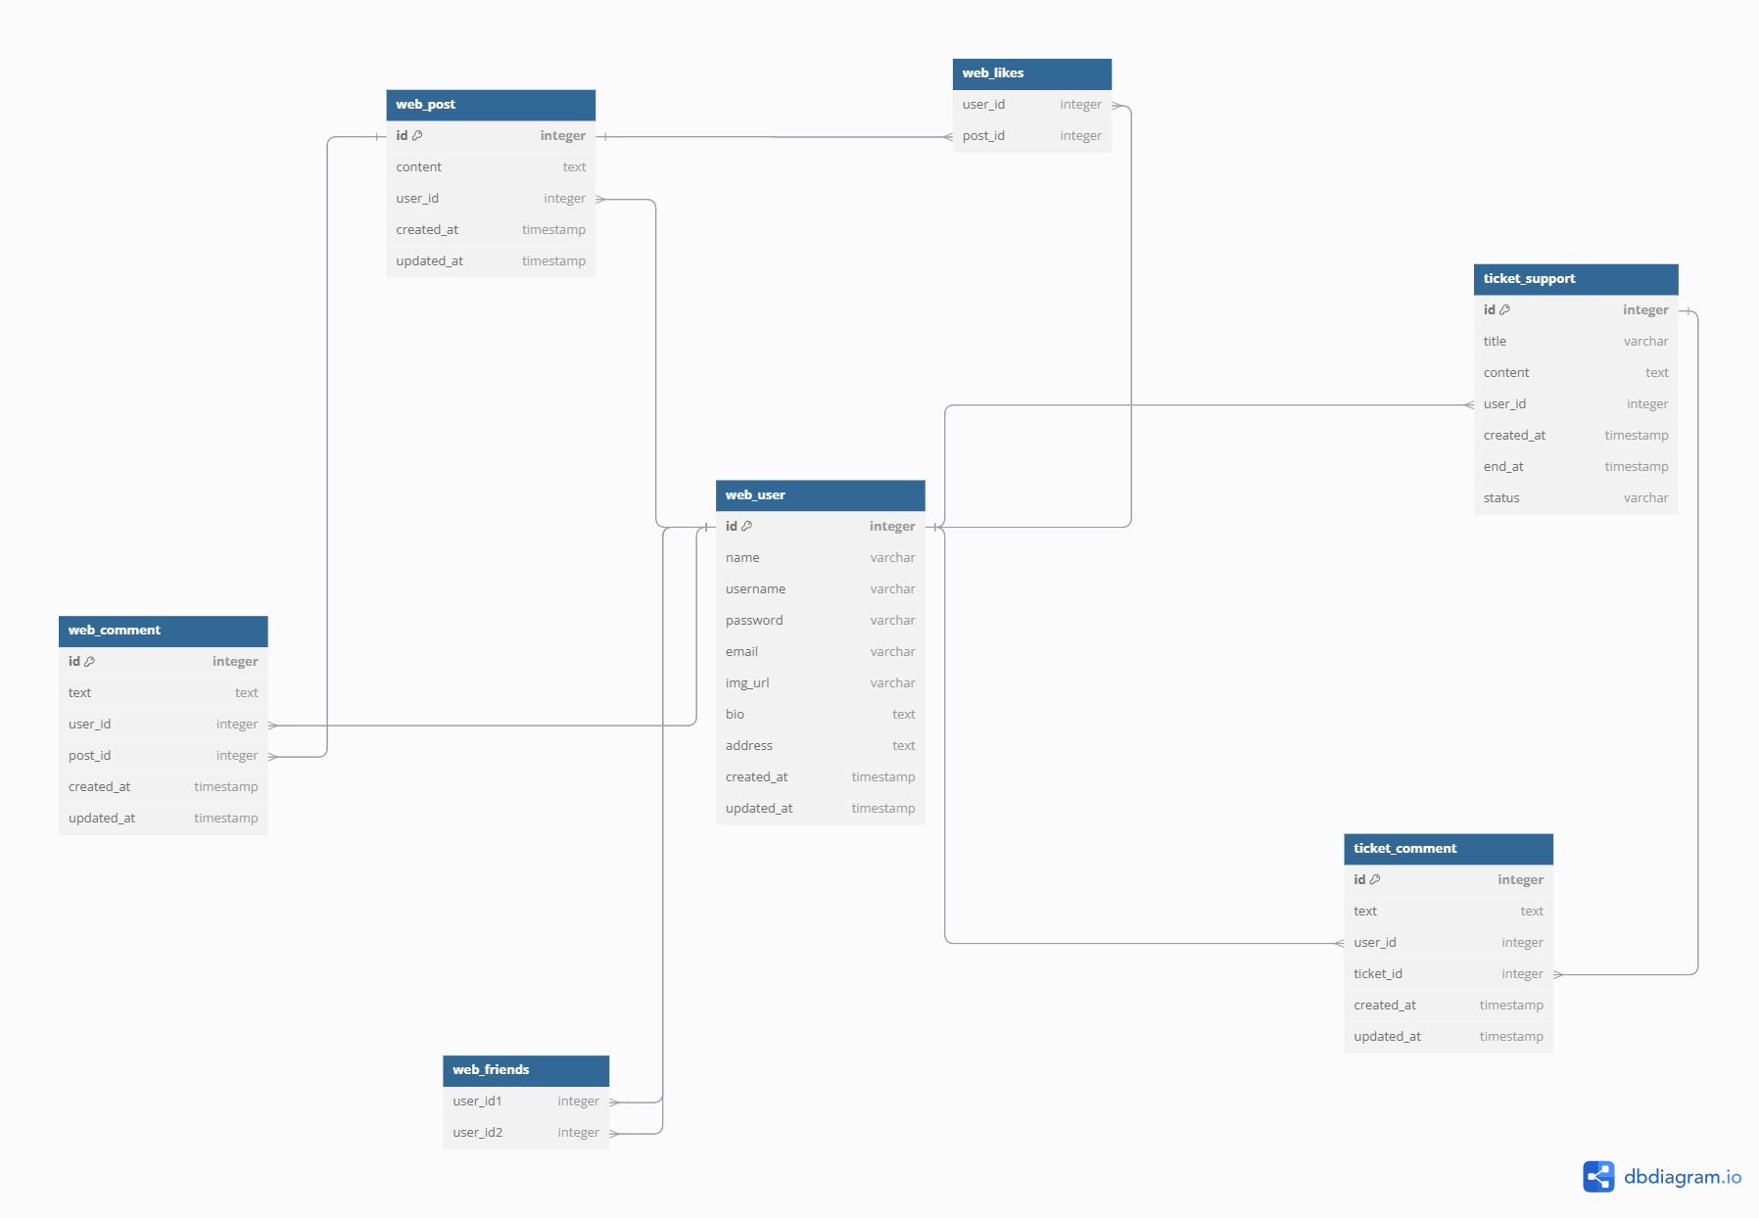
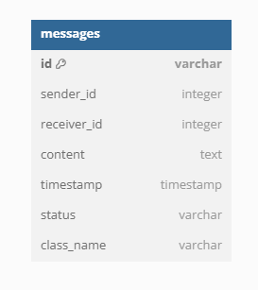

Slide 10
Hệ thống sử dụng MySQL và MongoDB để quản lý dữ liệu:
MySQL: Quản lý dữ liệu có cấu trúc như:
web_user: Thông tin người dùng.
web_post và web_comment: Bài viết và bình luận.
web_friends: Quan hệ bạn bè giữa người dùng.
ticket_support và ticket_comment: Phiếu hỗ trợ và bình luận về phiếu.
web_likes: Lưu lượt thích bài viết.
MongoDB: Lưu trữ các messages (tin nhắn chat) giữa người dùng, giúp tối ưu hóa hiệu suất cho dữ liệu lớn và thời gian thực.

